Slide 1
7 构建电子生态系统
霍梅梅
办公室：理工楼4 – 423
Tel：13867480812
（580812）
email:huomm@zucc.edu.cn

Slide 2
项目描述
构建一个虚拟的生态系统，在这个小世界中，生活着各种各样的动物、植物等，每种生物按照自己的方式生活并对这个小世界产生影响。
程序运行效果参考07_elife代码。

Slide 3
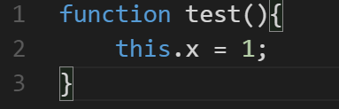
Javascript的this用法
this是Javascript语言的一个关键字。
它代表函数运行时，自动生成的一个内部对象，只能在函数内部使用。
随着函数使用场合的不同，this的值会发生变化。但是有一个总的原则，那就是this指的是，调用函数的那个对象。

Slide 4
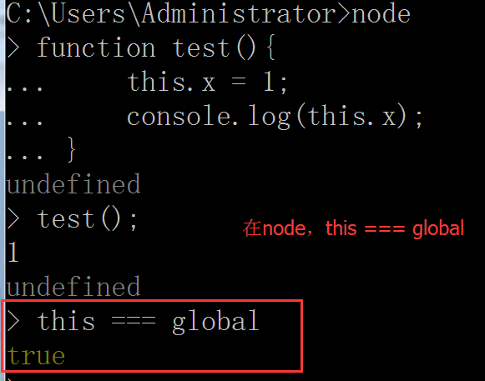
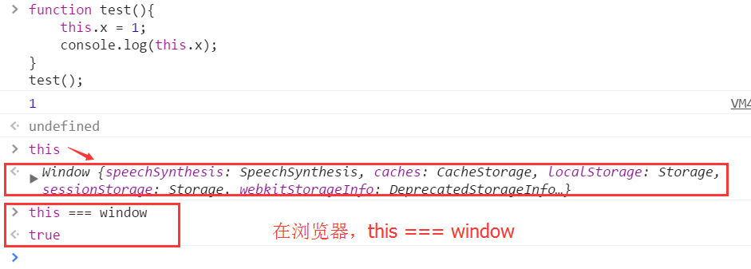
情况一：纯粹的函数调用
这是函数的最通常用法
属于全局性调用，
this就代表全局对象
global或者window。

Slide 5
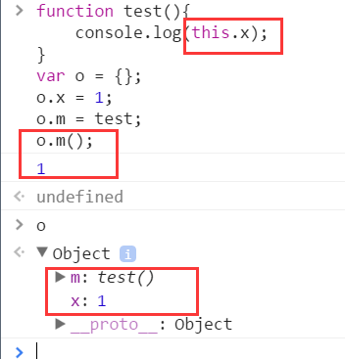
情况二：作为对象方法的调用
函数还可以作为某个对象的方法调用，这时this就指这个上级对象。

Slide 6
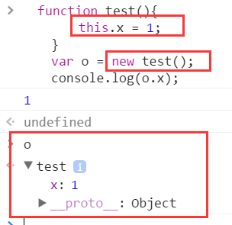
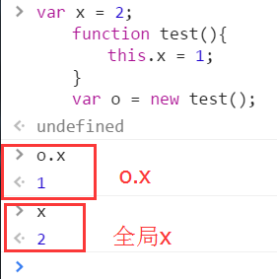
情况三：作为构造函数调用
所谓构造函数，就是通过这个函数生成一个新对象（object）。这时，this就指这个新对象。

Slide 7
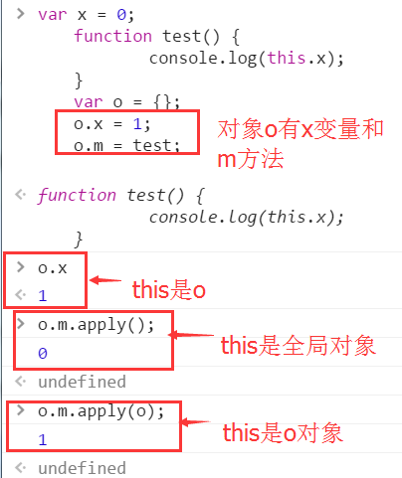
情况四： apply调用
apply()是函数对象的一个方法，它的作用是改变函数的调用对象，它的第一个参数就表示改变后的调用这个函数的对象。因此，this指的就是这第一个参数。
apply()的参数为空时，默认调用全局对象。

Slide 8
大作业要求
小组合作，每组1-4人。
项目要开源在github网站上，请学习git和github的用法。小组长负责管理github上的小组项目。
本学期最后一次课：项目答辩。（具体根据小组数目决定每组答辩时间）（答辩评分：每个人都要给每个项目打分，最后折算：学生打分平均分+任课教师老师打分）
期末分数：平时课堂测验+实验报告+期中课堂测试+期末答辩。

